Slide 1
Türkçe Ses Dizgesinin İşleyişi - II
Dr. Öğr. Üyesi İpek Pınar Uzun

Slide 2
Okuma Listesi
Carr, P. (2008). A Glossary of Phonology. Edinburgh University Press.
Clark, J. (2007). An Introduction to Phonetics and Phonology. Üçüncü Baskı. Blackwell Yayınları.
Crystal, D. (1980). A Dictionary of Linguistics and Phonetics. Wiley Yayınları.
Ergenç, İ. (2002). Konuşma Dili ve Türkçenin Söyleyiş Sözlüğü. Multilingual Yayınları.
Ergenç, İ. ve Bekar Uzun, İ.P. (2017). Türkçenin Ses Dizgesi. Seçkin Yayıncılık. Ankara. 1. Baskı.
Gussenhoven, C. (2011). Understanding Phonology. 3. Baskı. Hodder Education.
Johnson, K. (2003). Acoustics & Auditory Phonetics. Blackwell Publishing. İkinci Baskı.
Kent, R.D. ve Read, C. (2002). Acoustic Analysis of Speech. Thomson Learning. İkinci Baskı.
Lacy, de P. (2007). The Cambridge Handbook of Phonology. Cambridge University Press.
Ladefoged, P. (2005). Vowels and Consonants. Blackwell Publishing. İkinci Baskı.
Ladefoged, P. (2006). A Course in Phonetics. Thomson/Wadsworth Yayınları. Beşinci Baskı.
Odden, D. (2005). Introducing Phonology. Cambridge University Press.
Reetz, H. ve Jongman, A. (2009). Phonetics: Transcription, Production, Acoustics and Perception. Blackwell Yayınları.
Seikel, J.A., King, D.W. ve Drumright, D.G. (2009). Anatomy & Physiology for Speech, Language and Hearing. 4. Baskı. Delmar Cangage Learning Yayınları.
Stevens, K. (2000). Acoustic Phonetics. The MIT Press. Birinci Baskı.
Zsiga, E.C. (2013). The Sounds of Language: An Introduction to Phonetics and Phonology. Wiley-Blackwell Yayınları.
Styler, W. (2016). Using Praat for Linguistic Research, Version 1.6.Creative Commons.
Dr. İpek Pınar Uzun Türkçe Ses Dizgesinin İşleyişi - II

Slide 3
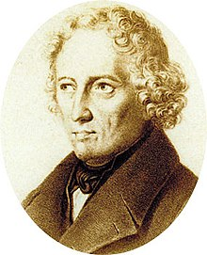
Sesbilim Akımları: 20.Yüzyıl Başı
Jacob Grimm (1785-1865)
Karşılaştırmalı Germen Dilbilgisi (Eski İngilizce, İskandinav dilleri, Gotça vs.)
Grimm Yasası (Grimm Law)
İlk yasa, ses değişimi üzerine olmalıdır!
Dildeki sessel değişimlerin sistematik olması
Yenidilbilgiciler (The Neogrammarians)
19. Y.Y. sonlarına doğru Leipzig Üniversitesinde kurulan bir grup
Grimm Yasası’nı izleyerek, dildeki sessel değişimlerin sistematik olduğu olgusu tartışılmıştır.
Grimm Yasası’na karşıt olarak Verner Yasası (Verner’s Law) oluşturulmuştur.
Dildeki sessel değişimler, artzamanlı olarak incelenmiştir.
Dr. İpek Pınar Uzun Türkçe Ses Dizgesinin İşleyişi - II

Slide 4
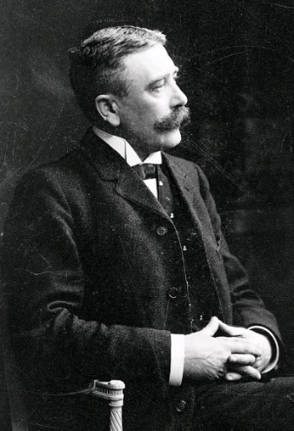
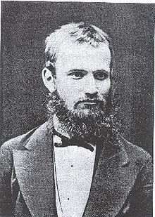
Sesbilim Akımları: Tarihsel Süreç
Ferdinand de Saussure (1845-1913)
Modern Dilbilimin kurucusu
Dil (langue) ve söz (parole) ayrımı
Artzamanlı sesbilim (diachronic) ve eşzamanlı sesbilim (synchronic) ayrımı
Yenidilbilgicilere karşıt olarak eşzamanlı sesbilim ve yapısalcı yaklaşım
Yapısalcılık (Structuralism): Dil sistemler sistemidir!
Gösterge Kuramının temelleri
Dil sistemi, rastlantısal, nedensiz, uzlaşımsal, biçimsel bir yapılanmadan oluşmaktadır.
Jan Baudouin de Courtenay (1845-1929)
Dil ve konuşma arasındaki ayrım
Dil sistemi yapısal bir işlemleniş içerir.
Konuşma, bireylerarası farklılıklara göre biçimlenir.
Sözcükler üzerine yapılan incelemede sesbirim (phoneme) kavramını, sözcük sesbirimi (word phoneme) olarak alanyazına öneren ilk araştırmacıdır. Ancak, bu kavram Prag Dilbilim Okulunda ayrıntılı olarak geliştirilmiş ve sesbilimsel açıdan tanımlanmıştır.
Dr. İpek Pınar Uzun Türkçe Ses Dizgesinin İşleyişi - II

Slide 5
Sesbilim Akımları: PRAG Dilbilim Okulu
İlk toplantı > 1926
1926-1940 yılları arasında aktif
Sesbilim, sözdizim, anlambilim
Sesbirim kavramı
Modern Sesbilimin temelleri
Dr. İpek Pınar Uzun Türkçe Ses Dizgesinin İşleyişi - II

Slide 6
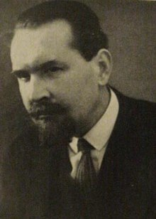
PRAG Dilbilim Okulu: Ayırıcı Karşıtlıklar
Nicolai Trubetzkoy (1890-1938)
Sesbirim kavramını, sesbilimsel ölçütler ve işlevler açısından yorumlama
Modern Sesbilimin kurucusu
Sesbilim (işlevsel) ve Sesbilgisi (fiziksel) alanlarının ayrımı
1928’de yazılan, ölümünden sonra 1939’da basılan >
Sesbilimin İlkeleri (Principles of Phonology):
- sesbirimleşme süreçleri (phonemicization procedures)
- nötürleşme (neutralization)
- karşıtlık (contrastiveness)
- ayırıcı özellikler (distinctive features)
Dr. İpek Pınar Uzun Türkçe Ses Dizgesinin İşleyişi - II

Slide 7
PRAG Dilbilim Okulu: Ayırıcı Karşıtlıklar
Nicolai Trubetzkoy (1890-1938)
Sesbilimsel karşıtlık ilkeleri (phonological oppositions): Sesin varlığı ya da yokluğu
En küçük çiftler (minimal pairs): /sal/ ve /kal/
Taksonomi
Bir sesin, bulunduğu ses çevresine (sound environment) göre biçimlenerek anlam kazanmasının temelinde karşıtlık ilkesi bulunmaktadır.
Dr. İpek Pınar Uzun Türkçe Ses Dizgesinin İşleyişi - II

Slide 8
PRAG Dilbilim Okulu: Ayırıcı Karşıtlıklar
Nicolai Trubetzkoy (1890-1938)
Sistem Bağımlı Taksonomi:
Çok Yönlü Karşıtlık (Multilateral Opposition): Eğer birden fazla sesbilgisel özellik bulunuyorsa karşıtlık oluşmaktadır. Örneğin Korece’de ötümsüz soluklu /ph/, ötümsüz soluksuz /p/, ötümlü soluksuz /b/ >> [+/– ötümlü] ve [+/– soluklu]
Orantısal Karşıtlık (Proportional Opposition): Karşıtlıklar arasında benzerlik bulunuyorsa:
t : d
≡
k : g
Tekil Karşıtlık (Isolated Oppositions): Dilde karşıtlık gösteren parçalar arasında herhangi bir benzerlik bulunmuyorsa:
/r/ ≠ /l/
Dr. İpek Pınar Uzun Türkçe Ses Dizgesinin İşleyişi - II

Slide 9
PRAG Dilbilim Okulu: Ayırıcı Karşıtlıklar
Nicolai Trubetzkoy (1890-1938)
Karşıtlıklar Arası Bağıntılar Açısından Taksonomi:
Eksik Öğeli Karşıtlık (Privative Opposition): Sesbilimsel bir öğenin varlığı ya da yokluğu:
k [– ötümlü]
g [+ ötümlü]
Aşamalı Karşıtlık (Gradual Opposition): Karşıtlıklar arasında aşama bulunuyorsa bu özellik görülmektedir. Yalnızca ünlüler için geçerlidir. Örneğin, ünlü dörtgeninde ünlülerin dikey dizilişi.
Eşdeğerli Karşıtlık (Equipollent Oppositions): Dilde karşıtlık gösteren parçalar mantıksal açıdan eşdeğerlilik gösteriyorsa:
p : t
≡
t : k
Dr. İpek Pınar Uzun Türkçe Ses Dizgesinin İşleyişi - II

Slide 10
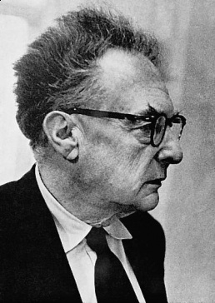
PRAG Dilbilim Okulu: Ayırıcı Karşıtlıklar
Roman Jacobson (1896-1982)
Slav dilleri üzerine halkbilim, yazınbilim, budunbilim, sesbilim araştırmaları
Morris Halle ile birlikte 1956’da Dilin Temelleri (Fundamentals of Language)
Karşıtlık ilkelerini geliştirerek 12’ye çıkarmıştır.
Karşıtlık ilkeleri akustik olarak ele alınmıştır, ayrıca ünlü-ünsüz, ünsüz-ünlü, pes-tiz, gergin-gevşek gibi alt türlerle incelenmiştir.
Dr. İpek Pınar Uzun Türkçe Ses Dizgesinin İşleyişi - II

Slide 11
PRAG Dilbilim Okulu: Ayırıcı Karşıtlıklar
Roman Jacobson (1896-1982)
Seslem (syllable) kavramını ilk kez Halle ile birlikte tanımlamıştır.
Seslem, sesbirimlerden oluşan yapısal ve bütüncül bir kurallar sistemidir!
Diller arasındaki tipolojik farklılıklar,
Ayırıcı Özellikler
Titreşim Özelliği
Niteliksel Özellikler
Bürünsel Özellikler
Seslem Çekirdeği
Üretici Sesbilim Kuramının temellerini Morris Halle ile birlikte oluşturmuştur.
Dr. İpek Pınar Uzun Türkçe Ses Dizgesinin İşleyişi - II

Slide 12
PRAG Dilbilim Okulu: Ayırıcı Karşıtlıklar
Roman Jacobson (1896-1982)
İkili Karşıtlık Sistemi (Binary)
Sonograflar aracılığıyla Akustik özelliklerin belirlenmesi
Özellik Türleri
Ana sınıf özellikleri (Major class features)
Jacobson, ana sınıf için genizsil ve ünsüzleri tanımlamıştır. Jacobson’a göre, bütün ünlüler [–ünsüz] olarak gösterilmiş, bu durumda ünsüz olma özelliği öne çıkarılmıştır. Örneğin, ünsüz özellikleri:
+
Ünlü özellikleri:
İkincil söyleyiş özellikleri:
– dağınık (diffuse)
– pes (grave)
– düz (flat)
– ötüm (voice)
– genizsil (nasal)
– sürekli (continuant)
– sızmalı (strident)
– dağınık (diffuse)
– pes (grave)
– düz (flat)
– düz (flat)
– keskin / diyezleşmiş (sharp)
– engelli (checked)
Dr. İpek Pınar Uzun Türkçe Ses Dizgesinin İşleyişi - II

Slide 13
PRAG Dilbilim Okulu: Ayırıcı Karşıtlıklar
Roman Jacobson (1896-1982)
Jacobson’a göre, bütün ünlüler [–ünsüz] olarak gösterilmiş, bu durumda ünsüz olma özelliği öne çıkarılmıştır. Örneğin,
Ünsüz özellikleri:
+
Ünlü özellikleri:
İkincil söyleyiş özellikleri:
– dağınık (diffuse)
– pes (grave)
– düz (flat)
– ötüm (voice)
– genizsil (nasal)
– sürekli (continuant)
– sızmalı (strident)
– dağınık (diffuse)
– pes (grave)
– düz (flat
– düz (flat)
– keskin / diyezleşmiş (sharp)
– engelli (checked)
Dr. İpek Pınar Uzun Türkçe Ses Dizgesinin İşleyişi - II

